Slide 1
Acceso abierto, acuerdos transformativos y Ciencia Abierta Lluís Anglada Consorci de Serveis Universitaris de Catalunya (CSUC)
Jornada “Las bibliotecas universitarias ante los retos del futuro”
20 aniversario del Consorcio Madroño
Madrid, 20 y 21 de junio de 2019
Notes:
Cuando se conmemoran sus veinte años, el Consorcio Madroño celebra la Jornada “Las bibliotecas universitarias ante los retos del futuro”, donde se tratarán cuestiones como:
La transformación digital de las universidades
La apuesta por una Ciencia Abierta (Open Science)
Un nuevo paradigma de docencia y aprendizaje en el entorno digital
El apoyo a la investigación más allá del acceso a los recursos de información imprescindibles
El desarrollo de nuevos servicios que respondan a las nuevas necesidades de la comunidad universitaria

Slide 2
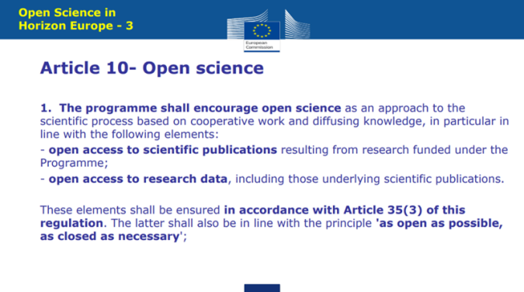
Había empezado fácil pero se ha ido complicando bastante
OA, en el inicio, = gratis + libre. Hoy se persiguen 3 objetivos no siempre compatibles
Que los artículos puedan ser leídos libres de barreras
Reducir el coste de las suscripciones
Eliminar el oligopolio de la edición científica
OA, en el inicio verde o dorado, pero hoy actualmente de muchos colores
Verde = postprint en repositorio
Verde pálido = preprint en repositorio
Gris (?) = OA diferido debido a un embargo
Bronce = OA gratis pero no libre
Dorado = revista OA
Dorado puro (también: platino o diamante) = revista OA que no cobra APCs por publicar
Híbrido = revista que publica artículos en cerrado y en OA (pagando APCs)
Negro = OA alegal y ilegal
El OA hoy es un movimiento de diferentes intensidades y acentos dependiendo del continente
Más importante en Europa que en los EUA
Notes:
https://www.coalition-s.org/principles-and-implementation/
Scholarly Communication Landscape: Open Access
In the continually evolving arena of Open Access, recent data highlight the differing approaches between scholars and institutions in European countries and the United States. According to the data on open access publications from European Commission, the percentage of green open access in European Union (EU) countries ranges from 11.2% (Lithuania) to 28.1% (Belgium) and the percentage of gold open access ranges from 7.4% (France) to 20.2% (Latvia). While in US, green open access is 29.1% (higher than the EU country with the highest percentage of green OA) and gold open access is 7.0%. 80 (lower than the EU country with lowest percentage of gold OA). Compared to EU countries, the U.S. favors the green model that is more publisher-friendly and relies on authors providing free access via deposit in an open access repository rather than freely available at the journal’s website.
ACRL Research Planning and Review Committee March 2019 / Environmental scan 2019

Slide 3
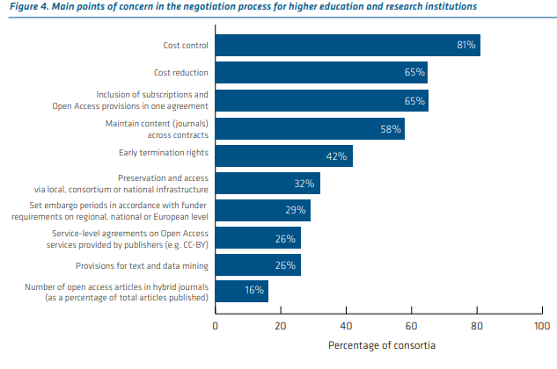
La situación en Europa
A pesar del posicionamiento de la EU con el Horizon 2020 (y recientemente, con el Plan S)
Hay pocos posicionamientos nacionales claros
Muchos países se declaran partidarios de la vía verde
EUA 2019 Big Deals Survey Report
Report https://eua.eu/downloads/publications/2019%20big%20deals%20report.pdf
Slides https://www.slideshare.net/EurUniversityAssociation/second-big-deals-survey-preview-of-the-results-130867813
Informe hecho entre 2017-2018
Dados de 31 países
167 contratos que incluyen los 5 editores principales
Elsevier, Springer Nature, Taylor & Francis, Wiley and ACS
El coste total informado por los consorcios el bilión de €
Incluye revistas, BBDD, libros e y otros

Slide 4
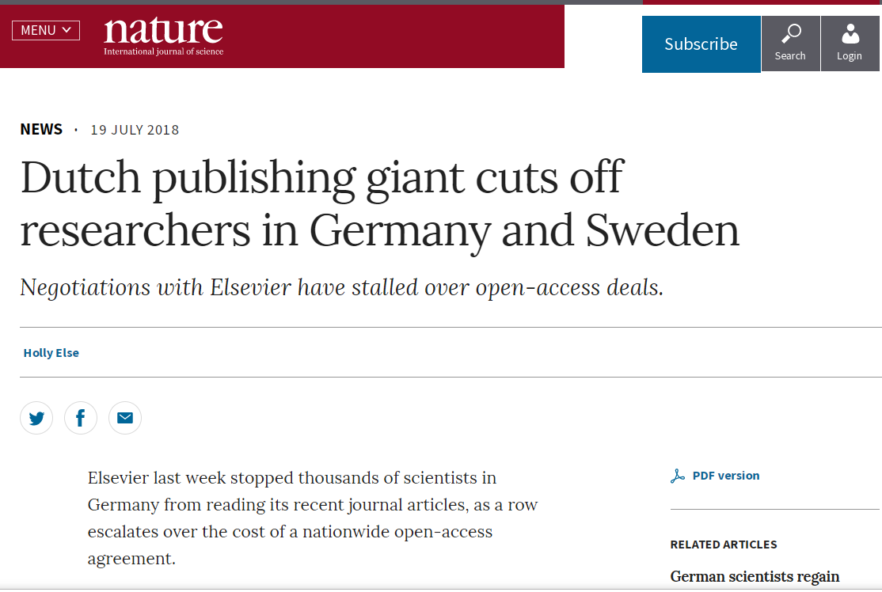
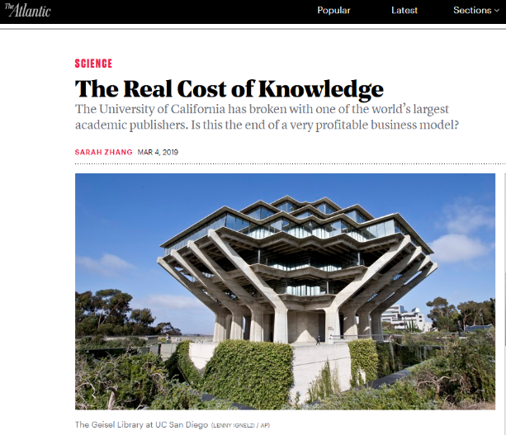
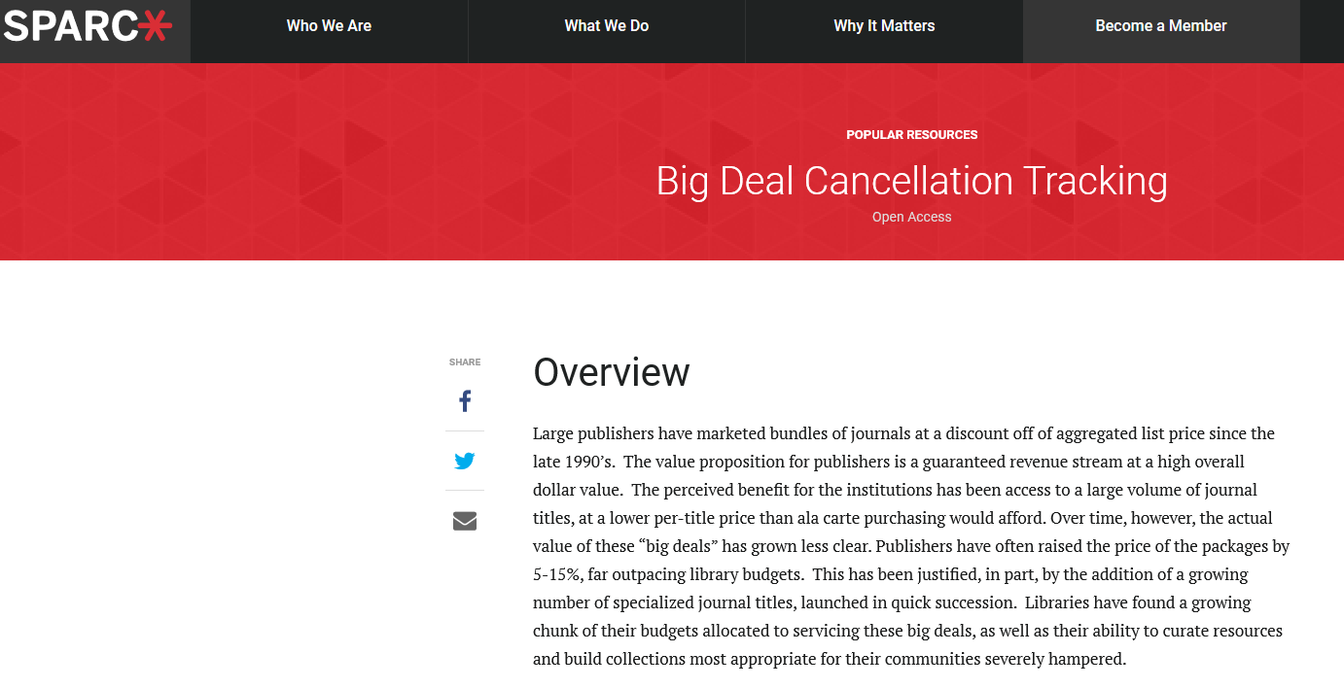
Contratos con empresas, parecía que últimamente sólo había rupturas

Slide 5
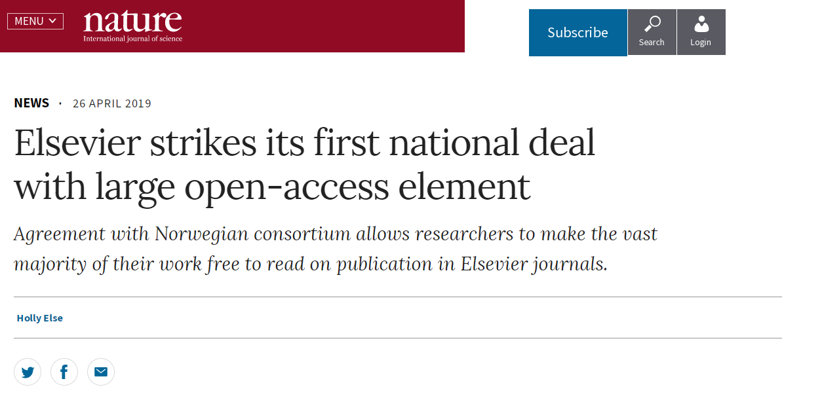
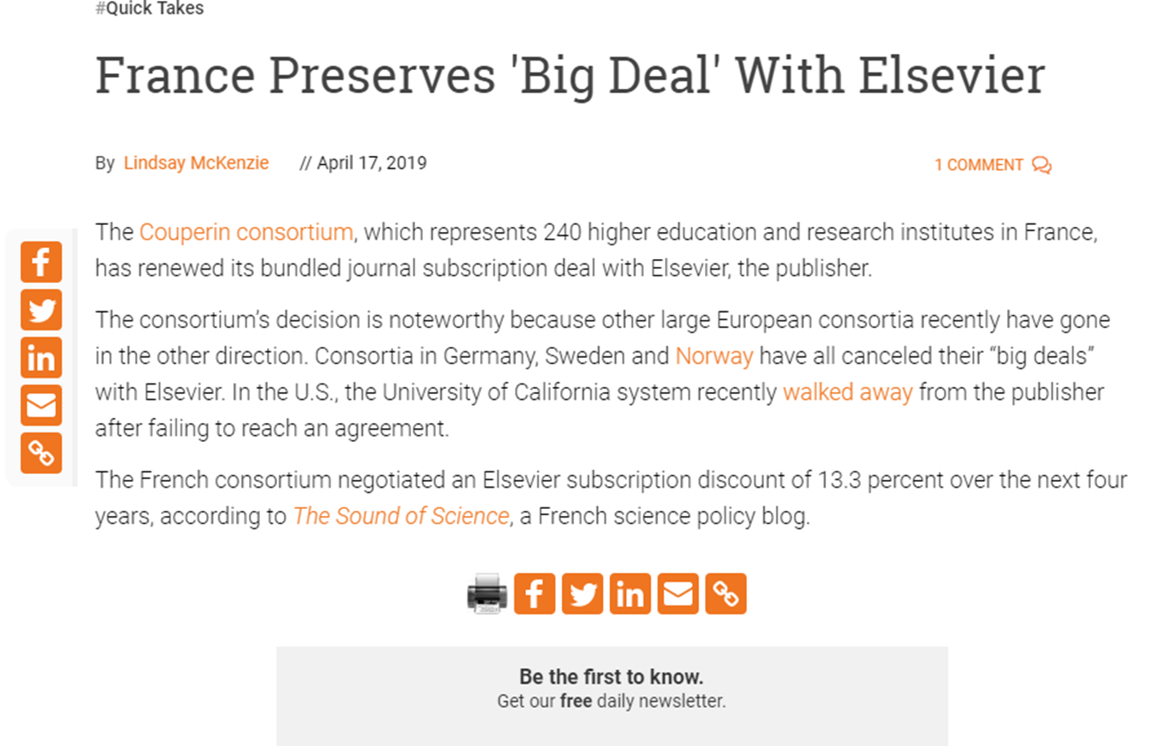
Pero últimamente ha habido algunos acuerdos (transformativos)
American Chemical Society
Con Max Planck institutes
American Institute of Phisics
Con University of Vienna
Cambridge University Press
Con California University
Elsevier:
Con Noruega
Y también vías intermedias
Francia y Elsevier

Slide 6
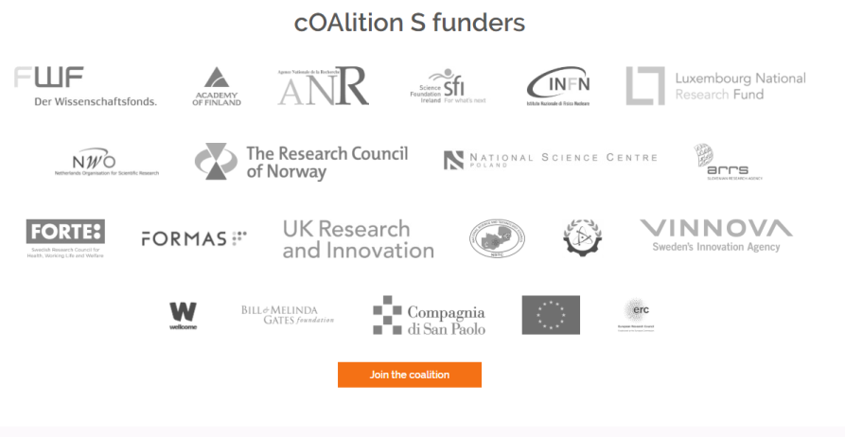
El Plan S
Promovido (2018) por un consorcio de entidades financiadoras de la investigación (cOAlition S)
Objetivo:
from 2021, scientific publications that result from research funded by public grants must be published in compliant Open Access journals or platforms.
El Plan S ha recibido muchos comentarios y pronunciamientos
Los promotores del Plan han publicado unas pautas de implementación
Ver el briefing reciente (13.06)0: “SPARC Europe analysis of the revised Plan S”
Ideas clave
Las publicaciones científicas deben estar en abierto
El copyright tiene que quedar en manos del autor
El OA tiene que ser inmediato (no se admiten embargos)
El OA es posible en revistas, repositorios y plataformas
Pero no en revistes OA híbridas, excepto en acuerdos transformativos
Notes:
No publication should be locked behind a paywall
OA must be immediate, i.e. no embargo periods
Publication under an open license; no transfer/licensing of copyright
No hybrid model of publication, except as a transitional arrangement with a clearly defined endpoint

Slide 7
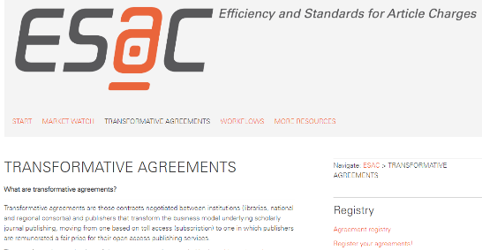
Acuerdos transformativos recientes
Bibliotecas individuales (MIT y CSIC con RSC, University of Vienna con AIP),
Sistemas bibliotecarios (University of California / Cambridge University Press),
Consorcios (VSNU-UKB / Springer Nature).
El Plan S los ha puesto en la agenda
Pero, ¿qué es un acuerdo transformativo?
ESAC: contracts negotiated between institutions (libraries, national and regional consortia) and publishers that transform the business model underlying scholarly journal publishing, moving from one based on toll access (subscription) to one in which publishers are remunerated a fair price for their open access publishing services.
Principios
Costes: pasar de pagar por suscripciones a pagar por publicar (en OA)
El Copyright debe quedar en manos del autor y no del editor
Transparencia: los términos y acuerdos de los contratos deben ser públicos
Transitorios: tienen por finalidad llegar a acuerdos donde se pagaría sólo para publicar (en OA)
Notes:
https://scholarlykitchen.sspnet.org/2019/04/23/transformative-agreements/
https://esac-initiative.org/about/transformative-agreements/
TRANSFORMATIVE AGREEMENTS
What are transformative agreements?
Transformative agreements are those contracts negotiated between institutions (libraries, national and regional consortia) and publishers that transform the business model underlying scholarly journal publishing, moving from one based on toll access (subscription) to one in which publishers are remunerated a fair price for their open access publishing services.
The transformative mechanism of these agreements is grounded in the evidence-based understanding that, globally, the amount of money currently paid in journal subscriptions, which amounts to an average cost of Euro 3800 per article, is amply sufficient to sustain open access publishing of the global scholarly article output.
They aim to deliver universal open access to readers and authors while containing the escalating costs associated with for-profit journals. In the context of the current scholarly publishing landscape, and in line with the objectives of the Open Access 2020 Initiative, they are an important strategy that preserves the academic freedom of authors, while accelerating the transition to open access.
How do they work?
Read more
Why should institutions implement transformative agreements in their open access strategies?
Read more
What impact do they have at scale?
Show Less
Already a number of national and regional licensing consortia and individual institutions, through their libraries, have succeeded in negotiating cost-neutral transformative agreements with publishers that enable 100% of their outputs to be published open access. As other research-intensive organizations and national consortia follow suit, the impact becomes immediately apparent.
In the Final Statement of the 14th Berlin Open Access Conference, participants from 37 nations and five continents, representing research performing and research funding institutions, Ministries of Innovation, Research and Education, higher education associations and rectors’ conferences, and other umbrella organizations unanimously affirmed their commitment to accelerating the transition to open access through transformative agreements and, together, called upon publishers to engage with any individual institution or consortium who wishes take such action. Get in touch with the ESAC Initiative to learn what steps you can take to initiate such a strategy.
In what way are they transformative for scholarly communication?
Show Less
Besides the immediate academic and societal benefits that come from making the latest peer-reviewed research available for scientists and citizens of the world to read and build upon, transformative agreements create the preconditions necessary for systemic change in scholarly communication. While revenues may still flow to the dominant publishers during this period of transition, by transparently articulating fees at the article level or at the service level, a number of advances are set in motion.
While subscription pricing has been largely sheltered from the forces of market competition, hidden by non-disclosure clauses and rising from historic print expenditures, transformative agreements introduce cost transparency and place value on service levels rather than access. In this way, the playing field of scholarly publishing is opened to cost comparison and market competition—economic forces that drive innovation.
By unlocking lump-sum fees for big deal packages, or even journal subscriptions, and shifting to an “article economy”, funds will be able to follow authors as they determine the publishing venues most appropriate for their work—a necessary step on the path to a diverse ecosystem that reflects the needs and preferences of each discipline.

Slide 8
Una pregunta clave, los acuerdo transformativos, ¿cuestan más o menos?
Habría tres escenarios posibles
Pagar menos
Para sistemas / instituciones que publican ‘poco’, ya que el coste de pagar los APCs correspondientes (más la cuota para leer) suma menos que lo pagado actualmente por suscripciones
También en el caso de migrar contenidos a plataformas alternativas de menor coste que las revistas actuales
Pagar más
Para sistemas / instituciones que publican ‘mucho’, ya que el coste de pagar los APCs correspondientes (más la cuota para leer) suma más que lo pagado actualmente por suscripciones
Ser ‘coste-neutral'
‘el pago de un precio equitativo que, en ningún caso, ha de implicar un gasto superior al actual’
Y también tres retos a afrontar
El posible ‘gap’ derivado de haber de pagar más
El cambio de estatus quo entre los pagadores
La no neutralidad de los tratos coste-neutrales

Slide 9
¿Pagar más o pagar menos?
En buena parte dependerá de:
La repercusión de los que paguen los demás sobre la cuota por leer
Es decir, de la eliminación del pago doble
El precio que tengan los APCs
Pero los precios de los APCs parece que incrementan anualmente más de o que lo hacen los precios de subscripción
Una importante editorial publica al año unos 5.600 artículos de autores principales de instituciones españolas
El coste por publicar =
5,6M€ (con APCs a 1.000€)
8,4M€ (con APCs a 1.500€)
11,2M€ (con APCs a 2.000€)
Lo pagado por subscripciones son unos 8M€
Lo pagado actualmente por APCs no se sabe

Slide 10
Cambio en el ‘status quo’, ¿pagaremos lo mismo?
% publicació | % pagament
 | 2022
0,87 | 2,92
5,55 | 5,12
14,98 | 19,03
5,26 | 8,68
21,98 | 20,13
7,29 | 4,55
13,64 | 12,47
15,24 | 15,69
15,20 | 11,40
100,01 | 100,00
Hasta ahora, los precios imputados por los editores dependían del gasto previo (en revistas impresas)
En el modelo de publish & read los precios se fijarán por el número de artículos publicados
Los sistemas / instituciones más investigadoras pueden tener que pagar más (y las que lo sean menos, menos)

Slide 11
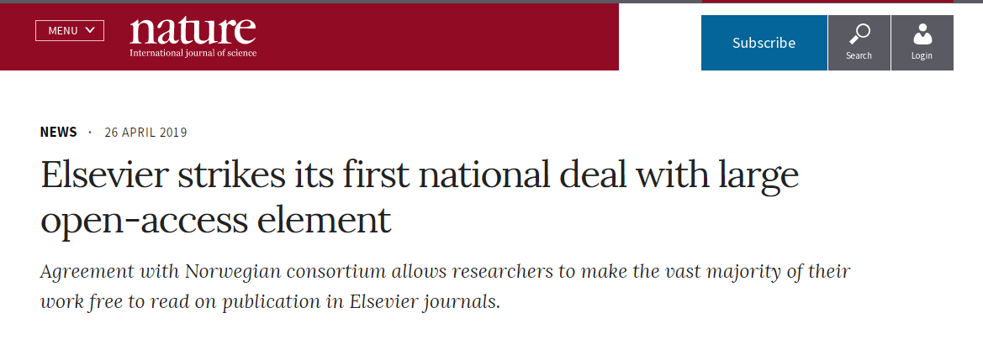
Elsevier / Norway agreement
Transforming Big Deals to transformative agreements
Content https://www.nature.com/articles/d41586-019-01349-6
Scientists in the 46 Norwegian universities and research institutes represented by the consortium will have access to 2,800 Elsevier journals.
It will also allow 1,850 articles authored by those academics to be immediately free to read on publication in Elsevier titles.
On the basis of historical data, this total should cover about 90% of Norwegian academics’ yearly publications in the company’s journals.
The deal is “cost neutral” compared with the previous agreement (which did not include OA fees)
€9 million (subscription costs in 2018) + an estimated €1 million in OA publishing fees
(so, a 11,11% of increase in respect subscription costs)
CSUC studied the APCs paid in 2018. The estimated added cost was 20,7% over the cost of subscriptions. Is estimation and probably the real added cost is less: something between 10 and 15%
Notes:
RSC / CSUC (versión simplificada)
2014, se signa un acord ‘Gold x Gold’ CSUC / RSC, l’acord (a 3 anys)
Té un important increment de cost
Permet publicar uns 60 articles en OA sense haver de pagar APCs
2016, RSC comunica que no continuarà l’Acord Gold x Gold
2018, després de llargues discussions (2017-18) ofereix:
Opció A: el ‘big deal’ anterior (i un descompte del 15% per als APCs)
Opció B: un ‘open deal’ en el que el cost = nombre articles x cost APC
Anàlisis
L’opció A sembla millor, però si al cost de les subscripcions s’hi afegeix el de publicar en OA (pagant APCs) 1/3 dels articles el cost és similar al de B
L’opció B permet publicar en OA el 100% articles d’autors principals d’universitats signatàries de l’acord
Aquesta opció té un cost neutral pel sistema, però no per les universitats
En aquesta opció el preu ja no es fixa per la despesa prèvia sinó pel nombre d’articles publicats (cal canviar la fórmula de distribució de cost?)

Slide 12
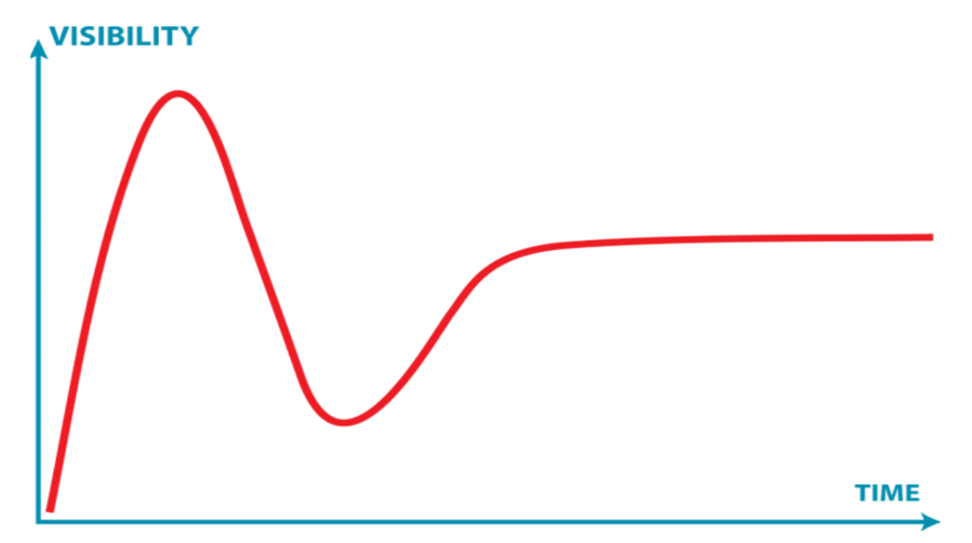
¿Qué debería hacerse para establecer acuerdos transformativos en España
Debe haber una estrategia aceptada por los diferentes agentes
¿Somos verdes o dorados?
¿Queremos ahorro o APCs?
Debe haber recursos para hacer posible un acuerdo
Para garantizar los pagos y para asumir los desequilibrios
Tenemos que saber de lo que estamos hablando
¿Cuánto está pagando el sistema en costes no contabilizados (APCs)?
OPEN

Slide 13
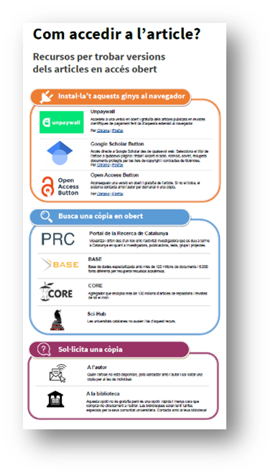
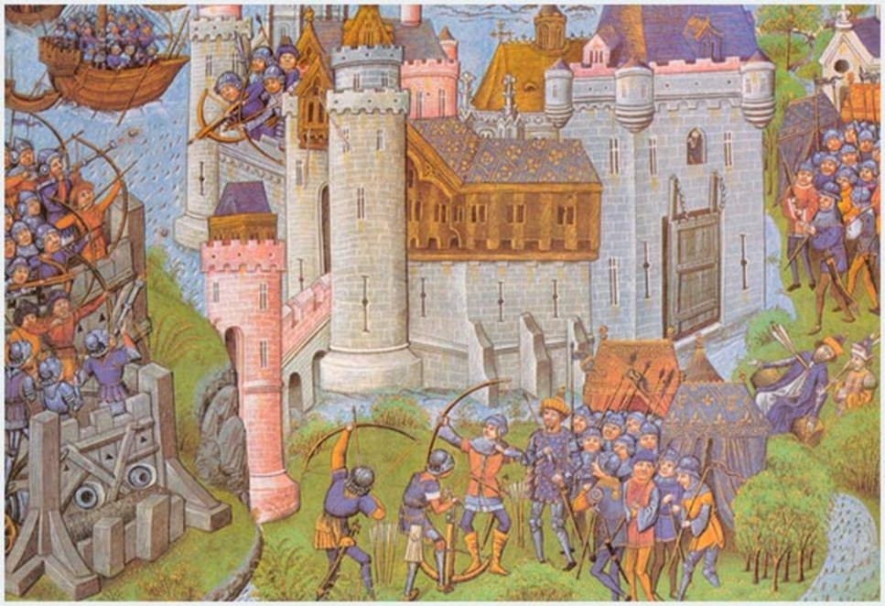
El OA llegará por el asedio a la Fortaleza desde diferentes frentes
Transparencia en costes y acuerdos
Medición de lo pagado en APCs i del grado de OA
Reforzamiento del autoarchivo
Consolidación de repositorios disciplinares
Accesos alegales o ilegales
Retención de copyright
Plataformas alternativas
Reforzar sistemas de acceso alternativos (‘if the case’)
…
Acuerdos transformativos

Slide 14
